Slide 1

Cooling performance optimization of air cooling lithium-ion battery thermal management system based on multiple secondary outlets and baffle
Widmark Kauê Silva Cardoso
Engenharia Aeroespacial | Centro Tecnológico de Joinville

Slide 2
Overview
Caracterização do problemas
  Refrigeração de baterias
  Objetivos do trabalho
Metodologia
  Geração da Malha
  Computational fluid dynamics (CFD)
Resultados
  Validação do modelo de simulação
  Análise do número de saídas secundárias
  Efeito da largura das saídas
4. Conclusão

Slide 3
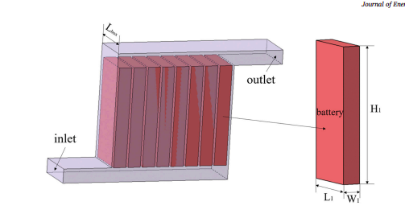
Caracterização do problema
Refrigeração de baterias
Substituição de véiculos movidos a combustão por veículos elétricos
Pack de Baterias
Diversos estudos na área de BTMS (Battery thermal management systems)
Diversos modelos de refrigeração vem sendo testados
Refrigeração a ar
Ref [1]

Slide 4
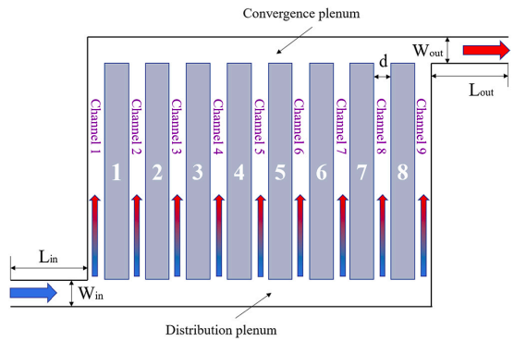
Caracterização do problema
Objetivo do trabalho
Avaliar a influência da quantidade de saídas secundárias na refrigeração do pack de Baterias.
Investigar influência a influência dos parâmetros da arquitetura do BTMS na refrigeração.
Ref [1]

Slide 5
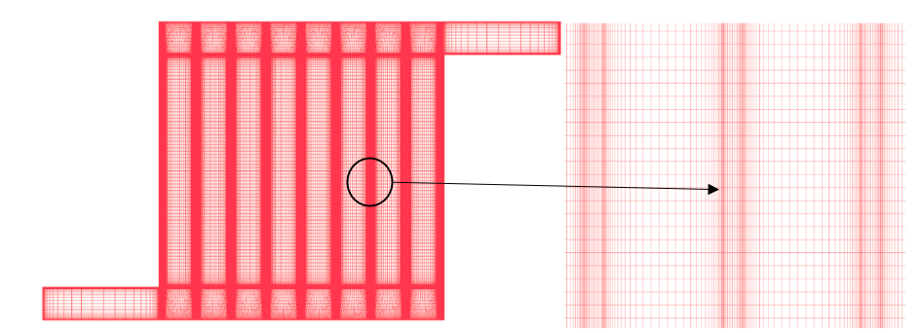
Metodologia
Geração da Malha
Software ANSYS ICEM
  Malha estruturada
  0.1 mm na primeira linha →precisão + custo computacional
  1,05x10⁶ volumes → precisão + custo computacional
Escoamento turbulento → y+ próximo de 1
Ref [1]

Slide 6
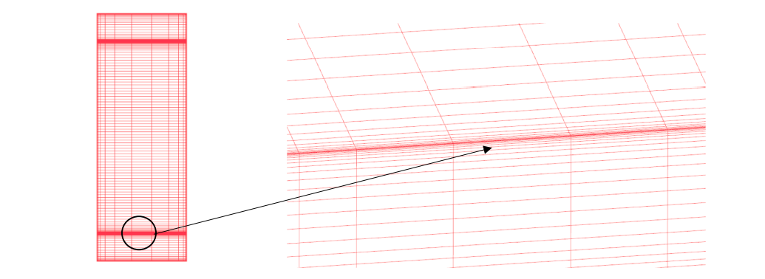
Metodologia
Geração da Malha
Ref [1]

Slide 7
Metodologia
Computational fluids dynamics (CFD)
Software ANSYS Fluent → método dos volumes finitos
Modelo κ-ε de turbulência
Equações Governantes
  Conservação da massa
  Conservação da quantidade de movimento (Navier-Stokes)
  Conservação da energia
SIMPLE → Acoplamento pressão velocidade
Esquema de segunda ordem Upwind de interpolação
Resíduo de convergência → 10⁻⁶

Slide 8
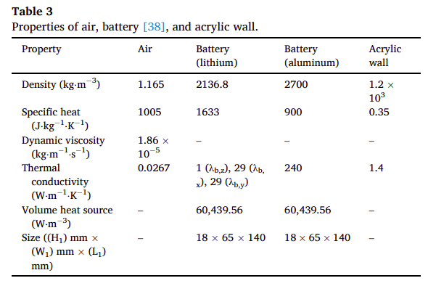
Metodologia
Computational fluids dynamics (CFD)
As propriedades do fluido são apresentadas abaixo
Ref [1]

Slide 9
Metodologia
Computational fluids dynamics (CFD)
As condições de contorno utilizadas foram:
  Velocidade na entrada: 4 m/s
  Velocidade na saída igual a velocidade atmosférica
  Temperatura ambiente : 25°C
  Temperatura de entrada do fluido igual a temperatura ambiente
  Condição não escorregamento nas paredes
Foi utilizado função parede por conta do baixo y+

Slide 10
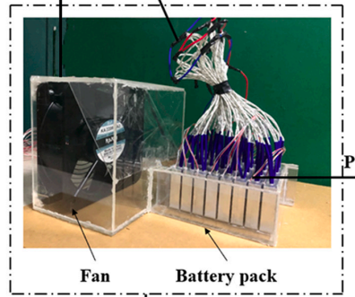
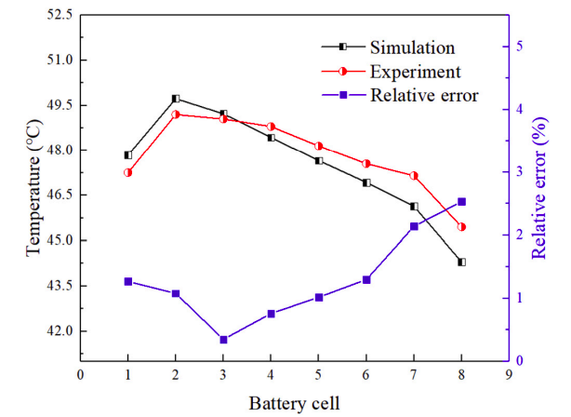
Resultados
Validação do modelo de simulação
Bancada de testes → utilizando alumínio no lugar das baterias de lítio
Erro máximo de 2,6%
Ref [1]

Slide 11
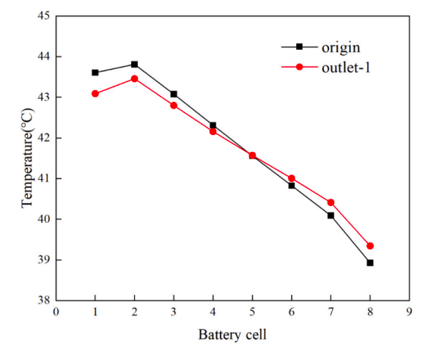
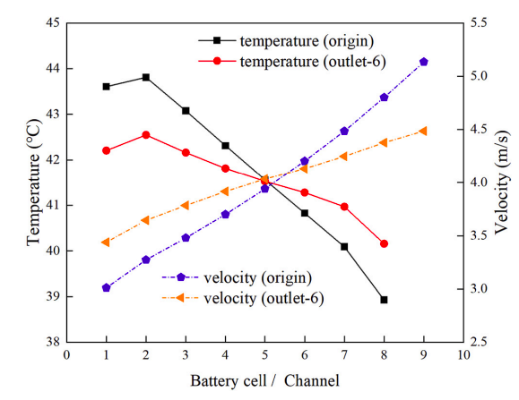
Resultados
Análise do número de saídas secundárias
A saída aumenta o desempenho da refrigeração da bateria
Saída com 3 mm de largura
Quanto maior o número de saída melhor o desempenho
Ref [1]

Slide 12
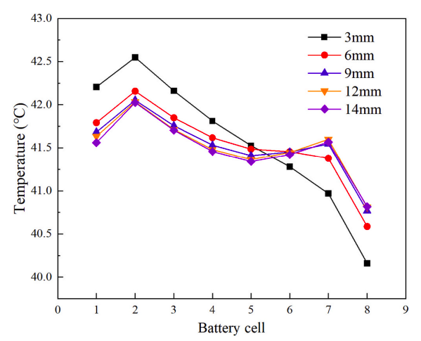
Resultados
Efeito da largura das saídas
Para algumas larguras, houve o aumento de temperatura em determinadas baterias e diminuição em outras
Efeito mais complexo
Ref [1]

Slide 13
Conclusão
A confiabilidade do método CFD foi comprovada pelo experimento de resfriamento a ar da bateria.
O número de saídas secundárias teve um efeito notável na propriedade de resfriamento do BTMS. Quando o número de saídas de ar secundárias foi 6, o BTMS obteve ótimo desempenho de refrigeração.
O efeito das larguras resultou num comportamento complexo que, apesar de abordado no trabalho, não foi tratado aqui.

Slide 14
Referências
[1] Zhang, F., Liu, P., He, Y., & Li, S. (2022). Cooling performance optimization of air cooling lithium-ion battery thermal management system based on multiple secondary outlets and baffle. Journal of Energy Storage, 52

Slide 15
Contato
E-mail: widmarkkaue.s.c@gmail.com
Telefone: (98) 98833-9138

